Slide 1
Корпоративное обучение учителей как одна из форм методической работы
Подготовила учитель Высшей квалификационной категории МАОУ «СОШ №36»
Дацюк Жанна Владимировна

Slide 2
Выпускник начальной школы
Любознательный, интересующийся, активно познающий мир
Владеющий основами умения учиться
Любящий родной край и свою страну
Уважающий и принимающий ценности семьи и общества
Готовый самостоятельно действовать и отвечать за свои поступки перед семьей и школой
Доброжелательный, умеющий слушать и слышать партнера,
умеющий высказать свое мнение
Выполняющий правила здорового и безопасного образа жизни для себя и окружающих

Slide 3
Российский Учитель
Носитель традиционных ценностей России и гражданского общества, пример образцового поведения в обществе
Патриот, осознающий свою сопричастность к судьбам Родины, укорененный в духовных и культурных традициях многонационального народа России
Личность, способная к духовно-нравственному развитию и самовоспитанию, мотивированная к непрерывному совершенствованию своих знаний и компетенций
Владеющий содержанием избранной научной области и умеющий эффективно использовать его в профессиональной деятельности
Педагог, способный к проектированию образовательной среды учащегося, класса, школы, в том числе для детей с особыми образовательными потребностями
Работник, владеющий способами эффективных коммуникаций в поликультурной среде
Личность, владеющая основами психолого-педагогических знаний, разнообразными педагогическими технологиями
Квалифицированный пользователь ИКТ

Slide 4
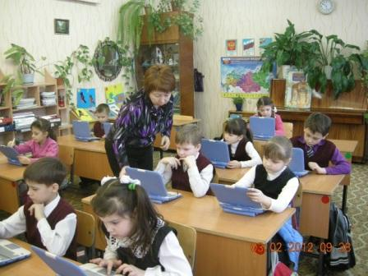
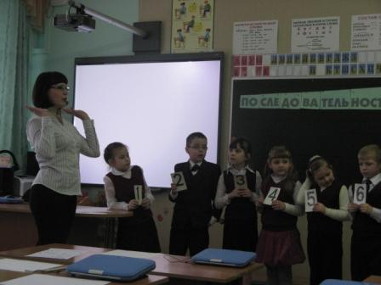
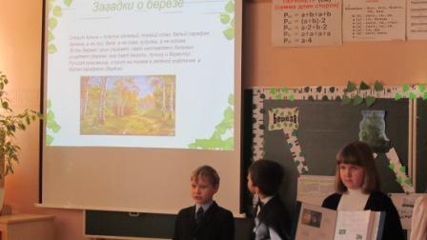
Главная задача образования сегодня - создание социально-педагогической среды, способствующей формированию и развитию человеческого потенциала России, реализация социально-образовательных проектов, создание интеллектуальных образовательных сетей.

Slide 5
Цели методической работы:
освоение наиболее рациональных методов и приёмов обучения;
повышение уровня общедидактической и методической подготовленности педагога
повышение методического мастерства
повышение теоретических знаний по проблеме инновации и решение задач по формированию и совершенствованию навыков реализации технологии деятельностного метода обучения в практической деятельности.

Slide 6
ОЭР – опытно – экспериментальная работа школы
2007 учебный год
« Создание оптимальных условий для внедрения информационных технологий в УВП»
2008 учебный год
« Формирование индивидуальных образовательных траекторий
учащихся и педагогов средствами ИКТ»

Slide 7
Формы методической работы:
Индивидуальные формы
курсовая подготовка
самообразование
разработка творческой темы
взаимопосещение уроков
самоанализ деятельности
собеседование и консультации с зам. директора
посещение уроков администрацией с последующим анализом урока
наставничество
Коллективные формы
семинары
практикумы
заседания круглого стола
творческие группы
открытые уроки
творческие отчёты учителей
обучение педагогами – тьюторами
педсоветы

Slide 8
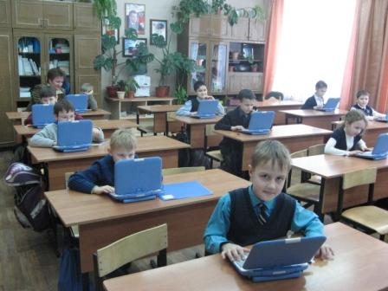
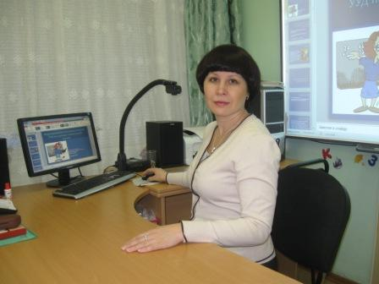
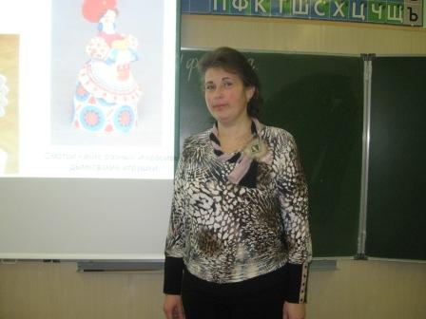

Slide 9
Мастер – класс по обучению учителей начальных классов
« Возможности использования интерактивной доски»

Slide 10
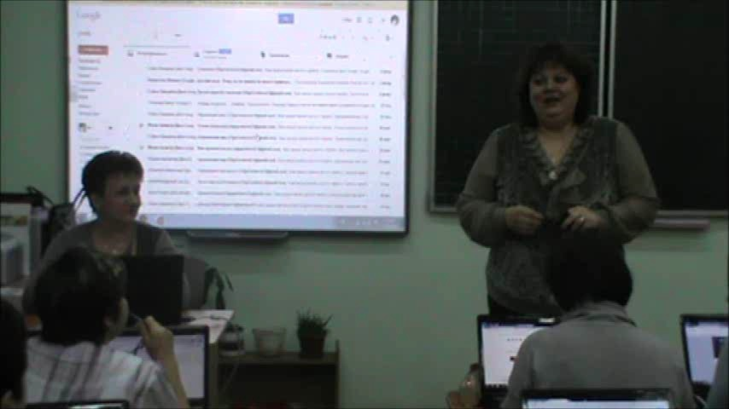
Дистанционное обучение как одна из форм образовательного процесса

Slide 11
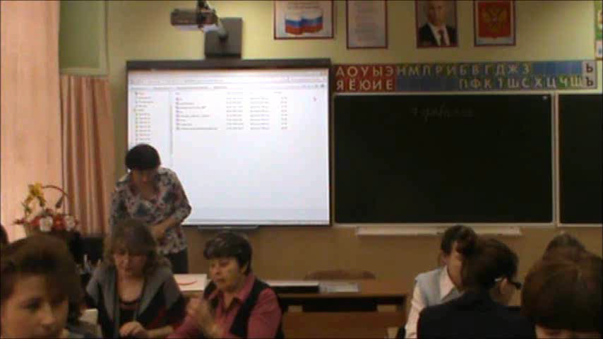
«Технология проблемного диалога как средство реализации ФГОС»

Slide 12
Необходимые умения
Владеть формами и методами обучения, в том числе выходящими за рамки учебных занятий: проектная деятельность, лабораторные эксперименты, полевая практика и т.п.
Объективно оценивать знания обучающихся на основе тестирования и других методов контроля в соответствии с реальными учебными возможностями детей
Разрабатывать (осваивать) и применять современные психолого-педагогические технологии, основанные на знании законов развития личности и поведения в реальной и виртуальной среде
Владеть ИКТ-компетентностями:
общепользовательская ИКТ-компетентность;
общепедагогическая ИКТ-компетентность;
предметно-педагогическая ИКТ-компетентность (отражающая профессиональную ИКТ-компетентность соответствующей области человеческой деятельности)

Slide 13
Учитель живёт, пока он учится.
Когда он перестаёт учиться, в нём умирает учитель.
К. Д. Ушинский

